Slide 1
Chapter 3: Lập lịch CPU

Slide 2
Chapter 3: Lập lịch CPU
Các khái niệm cơ bản
Tiêu chuẩn lập lịch
Các giải thuật lập lịch
Lập lịch đa xử lí
Lập lịch thời gian thực
Đánh giá các giải thuật

Slide 3
I. Các khái niệm cơ bản
Khái niệm lập lịch CPU
Chu trình chu kỳ CPU-I/O
Bộ điều phối

Slide 4
Khái niệm lập lịch CPU
Lập lịch CPU là một đặc trưng cơ bản của HĐH đa chương trình. Mọi tiến trình muốn thực thi đều phải có sự phục vụ của CPU (xử lí, tính toán,...).
Lập lịch là chức năng cơ bản nhất của HĐH đa chương trình, hầu hết tất cả các tài nguyên của máy tính đều được lập lịch trước khi sử dụng.
CPU là một tài nguyên quan trọng nhất của HT, do đó việc lập lịch cho nó là trọng tâm cho thiết kế HĐH.

Slide 5
Khái niệm lập lịch CPU
Khi CPU nhàn rỗi, hệ điều hành phải chọn một tiến trình trong hàng đợi sẵn sàng để được thực thi. Việc lựa này được thực hiện bởi bộ lập lịch ngắn (bộ lập lịch CPU).

Slide 6
Chu trình chu kỳ CPU-I/O
Quá trình thực thi tiến trình chứa một chu trình của sự thi CPU và I/O. Các tiến trình luôn phiên giữa 2 trạng thái này.
Sự thực thi tiến trình bắt đầu với một chu kỳ con CPU (CPU burst), tiếp theo là một chu kỳ con I/O (I/O burst), sau đó là một chu kỳ con CPU khác, tiếp theo là một chu kỳ con I/O khác,... cho tới khi kết thúc.

Slide 7
Chu trình chu kỳ CPU-I/O
Một CT hướng xử lí có các CPU burst dài hơn các CT hướng I/O. Điều này liên quan tới việc chọn một giải thuật lập lịch CPU cho hợp lí.

Slide 8
Bộ điều phối
Bộ điều phối (Dispatcher) có nhiệm vụ trao điều khiển CPU cho tiến trình được chọn bởi bộ lập lịch CPU.
Chức năng điều phối:
+ Chuyển ngữ cảnh.
+ Chuyển chế độ người dùng.
+ Nhảy tới vị trí hợp lí trong chương trình người dùng để khởi động lại tiến trình.

Slide 9
Bộ điều phối
Bộ điều phối nên nhanh nhất có thể, vì nó được gọi mỗi khi chuyển tiến trình. Thời gian bộ điều phối dừng tiến trình này và khởi động lại tiến trình khác được gọi là thời gian trễ cho việc điều phối.

Slide 10
II. Các tiêu chuẩn lập lịch
Có một số tiêu chuẩn chính sau đây để đánh giá các giải thuật:
1. Hiệu xuất CPU: Việc sử dụng CPU có thể dao động từ 0% đến 100%. Trong một hệ thống thực, nó nên nằm trong khoảng từ 40% (đối với hệ thống tải nhẹ) đến 90% (đối với hệ thống được tải nặng).

Slide 11
II. Các tiêu chuẩn lập lịch
2. Thông lượng: số tiến trình được hoàn thành trong một đơn vị thời gian. Đối với các tiến trình dài có thể là 1 tiến trình trong 1 giờ, đối với các tiến trình ngắn có thể là 10 tiến trình trong một giây.
3. Thời gian chờ: Giải thuật lập lịch không ảnh hưởng tới lượng thời gian tiến trình thực thi hay thực hiện I/O. Nó chỉ ảnh hưởng tới lượng thời gian mà tiến trình chờ trong hàng đợi sẵn sàng.
4. Thời gian đáp ứng: là lượng thời gian từ khi một yêu cầu của tiến trình được đưa ra cho tới khi đáp ứng đầu tiên được cung cấp.

Slide 12
III. Các giải thuật lập lịch
FCFS (First Come First Served) - Đến trước được phục vụ trước.
SJF (Shortest Job First) - Công việc ngắn nhất phục vụ trước.
SRT (Shortest Remain Time) - Thời gian còn lại ngắn nhất.
RR (Round Robin) - Luân phiên.
MLQ (Multi Level Queue) - Hàng đợi nhiều mức.

Slide 13
Giải thuật FCFS
Trong giải thuật (First Come First Served), tiến trình yêu cầu CPU trước được cấp phát trước. Hàng đợi sẵn sàng được tổ chức theo kiểu FIFO (First In-First Out). Mọi tiến trình đều được phục vụ theo trình tự xuất hiện trong hàng đợi sẵn sàng.

Slide 14
Giải thuật FCFS
Ưu điểm: Giải thuật FCFS đơn giản, dễ viết, dễ hiểu, chi phí tổ chức thực hiện thấp vì không phải thay đổi ưu tiên thứ tự phục vụ.
Nhược điểm:
+ Trong trường hợp tiến trình đến trước có chu kỳ CPU dài thì các tiến trình sau nó sẽ phải chờ lâu. Điều đó có nghĩa thời gian chờ đợi trung bình sẽ tăng.

Slide 15
Giải thuật FCFS
+ Khi CPU đã được phân bổ cho một tiến trình, tiến trình đó sẽ giữ CPU cho đến khi giải phóng CPU (kết thúc hoặc yêu cầu I / 0).
+ Do đó, FCFS gây rắc rối đối với các hệ thống chia sẻ thời gian, trong đó mỗi người dùng có được một phần CPU trong khoảng thời gian đều đặn. Sẽ là thảm họa nếu cho phép một tiến trình giữ CPU trong thời gian dài.

Slide 16
Giải thuật FCFS
Ví dụ: Cho dãy tiến trình trong hàng đợi sẵn sàng và thời gian chu kỳ CPU tương ứng:
Tiến trình | Thời gian chu kỳ CPU (burst time)
P₁ P₂ P₃ | 24 3 3

Slide 17
Giải thuật FCFS
+ Nếu các tiến trình đến hàng đợi sẵn sàng theo thứ tự: P₁, P₂, P₃ sơ đồ Grant biểu diễn sự thực hiện các tiến trình như sau:
24 27 30
Thời gian chờ: P₁ = 0; P₂ = 24; P₃ = 27
Thời gian chờ trung bình: (0 + 24 + 27)/3 = 17
P₁ | P₂ | P₃

Slide 18
Điều phối (lập lịch) với độ ưu tiên
Nguyên tắc: Mỗi tiến trình được gán cho một độ ưu tiên tương ứng, tiến trình có độ ưu tiên cao sẽ được chọn để cấp phát CPU trước.
Giải thuật lập lịch với độ ưu tiên có thể theo nguyên tắc trưng dụng hay không.

Slide 19
Điều phối (lập lịch) với độ ưu tiên
Khi một tiến trình được đưa vào hàng đợi sẵn sàng, độ ưu tiên của nó được so sánh với độ ưu tiên của tiến trình hiện hành đang xử lý.
Giải thuật lập lịch với độ ưu tiên trưng dụng sẽ thu hồi CPU từ tiến trình hiện hành để cấp phát cho tiến trình mới nếu độ ưu tiên của tiến trình này cao hơn tiến trình hiện hành.

Slide 20
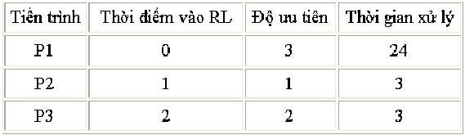
Điều phối (lập lịch) với độ ưu tiên
Ví dụ: (độ ưu tiên 1 > độ ưu tiên 2> độ ưu tiên 3).
Sơ đồ Grant biểu diễn sự thực hiện các tiến trình theo độ ưu tiên không trưng dụng như sau:
0 24 27 30
P₁ | P₂ | P₃

Slide 21
Điều phối (lập lịch) với độ ưu tiên
Sơ đồ Grant biểu diễn sự thực hiện các tiến trình theo độ ưu tiên trưng dụng như sau:
0 1 4 7 30
P₁ | P₂ | P₃ | P₁

Slide 22
Giải thuật SJF/SRT
Giải thuật SJF (Shortest Job First):
+ Trong giải thuật này, ưu tiên thực hiện tiến trình dựa vào giờ CPU (burst Time) của mỗi tiến trình. Tiến trình nào có giờ CPU ngắn nhất được cấp phát CPU trước.

Slide 23
Giải thuật SJF/SRT
+ Ưu điểm: Giảm thời gian chờ TB, các tiến trình có chu kỳ CPU ngắn nhanh chóng bị loại khỏi hàng đợi.
+ Nhược điểm: Khó khăn lớn nhất của SJF là việc xác định chiều dài chu kỳ CPU tiếp theo.

Slide 24
Giải thuật SRT/SRT
Giải thuật SRT (Shortest Remain Time):
+ SJF trưng dụng được gọi là SRT. Khi một tiến trình mới đến hàng đợi sẵn sàng trong khi một tiến trình khác đang thực thi, nếu tiến trình mới đến có giờ CPU ngắn hơn thời gian giờ CPU còn lại của tiến trình đang thực thi, CPU của tiến trình đang thi hành sẽ được trưng dụng để cấp cho tiến trình mới vào.

Slide 25
Giải thuật SJC/SRT
Ví dụ: Process Arrival Time Burst Time
P₁ 0.0 7
P₂ 2.0 4
P₃ 4.0 1
P₄ 5.0 4
SJF (không trưng dụng)
Thời gian chờ trung bình = (0 + 6 + 3 + 7)/4 = 4
P₁
P₃
P₂
P₄
0
3
7
8
12
16

Slide 26
Giải thuật SJC/SRT
Process Arrival Time Burst Time
P₁ 0.0 7
P₂ 2.0 4
P₃ 4.0 1
P₄ 5.0 4
SJF trưng dụng (SRT)
Thời gian chờ trung bình = (9 + 1 + 0 +2)/4 = 3
P₁
P₂
P₃
P₂
P₄
P₁
0
2
4
5
7
11
16

Slide 27
Giải thuật SJC/SRT
Ví dụ 2: (SV tự làm)
Tiến trình | Thời gian đến | Thời gian chu kỳ CPU
P₁ P₂ P₃ P₄ | 0 1 2 3 | 8 4 9 5

Slide 28
Giải thuật SJC/SRT
Ví dụ 2: (ĐA)
SJC:
0 8 12 17 26
+ TG chờ: 0 + 7 + 9 + 15 = 31; TB: 7,7
Tiến trình | Thời gian đến | Thời gian chu kỳ CPU
P₁ P₂ P₃ P₄ | 0 1 2 3 | 8 4 9 5
P₁ | P₂ | P₄ | P₃

Slide 29
Giải thuật SJC/SRT
Ví dụ 2: (ĐA)
SRT:
0 1 5 10 17 26
Tiến trình | Thời gian đến | Thời gian chu kỳ CPU
P₁ P₂ P₃ P₄ | 0 1 2 3 | 8 4 9 5
P₁ | P₂ | P₄ | P₁ | P₃

Slide 30
Giải thuật SJC/SRT
+ Thời gian chờ: P₁ = 0 + 9 = 9; P₂ = 0; P₃ = 17 - 2 = 15; P₄ = 5 - 3 = 2.
+ Tổng: 9 + 15 + 2 = 26
+ Thời gian chờ trung bình: 6,5

Slide 31
Giải thuật RR
Giải thuật RR (Round Robin-vòng tròn):
+ Mỗi tiến trình được phân phối một lượng thời gian (time quantum) để thực hiện. Sau khoảng TG đó, nếu tiến trình chưa kết thúc hoặc không rơi vào trạng thái đợi thì nó được chuyển về cuối hàng đợi sẵn sàng.
+ Hàng đợi sẵn sàng theo kiểu vòng tròn. Bộ lập lịch CPU phân bổ CPU cho mỗi tiến trình trong khoảng thời gian lần lượng tử. Các tiến trình đều có độ ưu tiên phục vụ như nhau.

Slide 32
Giải thuật RR
Ví dụ:
+ Cho dãy tiến trình và thời gian chu kỳ CPU tương ứng, với lượng tg là 4:
Tiến trình | Thời gian chu kỳ CPU
P₁ P₂ P₃ | 24 3 3

Slide 33
Giải thuật RR
+ Sơ đồ Grant biểu thị thứ tự thực hiện các tiến trình như sau:
0 4 7 10 14 18 22 26 30
+ Thời gian chờ: P₁ = 6 P₂ = 4; P₃ = 7;
+ Thời gian chờ trung bình = 17/3 = 5.66.
P₁ | P₂ | P₃ | P₁ | P₁ | P₁ | P₁ | P₁

Slide 34
Giải thuật RR
Ví dụ 2: Process Burst Time (SV tự làm)
P₁ 53
P₂ 17
P₃ 68
P₄ 24
Với quantum = 20

Slide 35
Giải thuật RR
Ví dụ 2: Process Burst Time (ĐA)
P₁ 53
P₂ 17
P₃ 68
P₄ 24
The Gantt chart (quantum = 20) is:
Thời gian chờ: P1 = 57 + 24 = 81; P2 = 20; P3 = 37 + 40 + 17 = 94; P4 = 57 + 40 = 97.
P₁
P₂
P₃
P₄
P₁
P₃
P₄
P₁
P₃
P₃
0
20
37
57
77
97
117
121
134
154
162

Slide 36
Giải thuật RR
Ưu điểm:
PP này ưu tiên những tiến trình ngắn (nó kết thúc sớm), nhưng cũng không cản trở những tiến trình dài.
Nhược điểm:
Do phải thường xuyên chuyển ngữ cảnh, nên thời gian chờ đợi trung bình có thể cao.

Slide 37
Giải thuật RR
Để hạn chế thời gian chờ, nên có sự lựa chọn lượng thời gian hợp lí. Nếu chọn nhỏ quá sẽ làm tăng thời gian chuyển ngữ cảnh, làm tăng thời gian chờ, ngược lại sẽ trở thành lập lịch FCFS.
Giả sử một tiến trình thực thi có giờ CPU 10 đv tg, nếu quantum = 12 đv tg thì tiến trình không cần chuyển đổi ngữ cảnh, nếu quantum = 6 (1 lần), quantum = 1 (9 lần) chuyển ngữ cảnh.

Slide 38
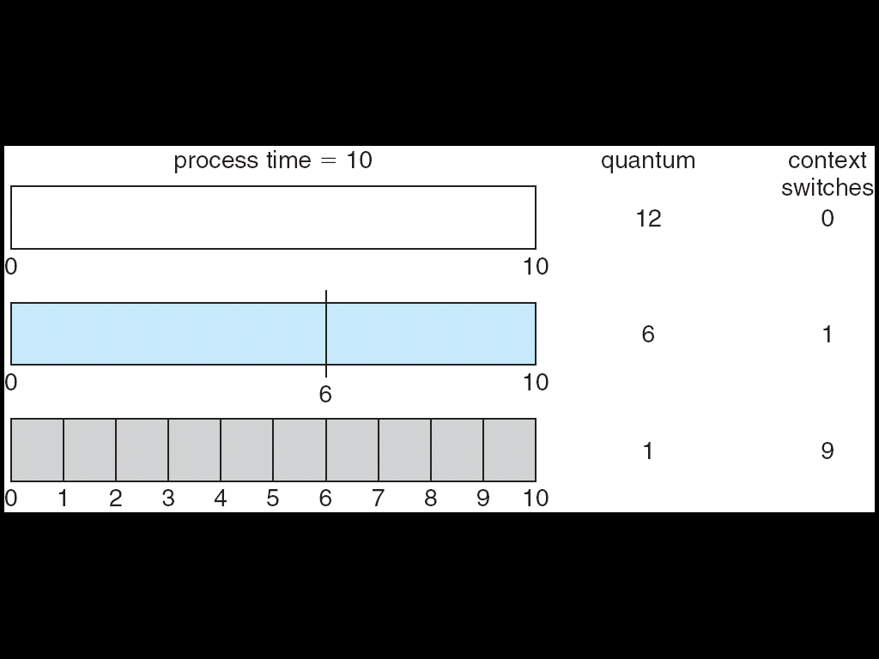
Giải thuật RR

Slide 39
Giải thuật MLQ (Multilevel Queue)
PP này chia hàng đợi sẵn sàng thành nhiều hàng đợi riêng lẻ, mỗi tiến trình được gán cố định với 1 hàng đợi. Mỗi hàng đợi có một giải thuật lập lịch cho riêng nó. Hình dưới là một ví dụ minh họa.

Slide 40
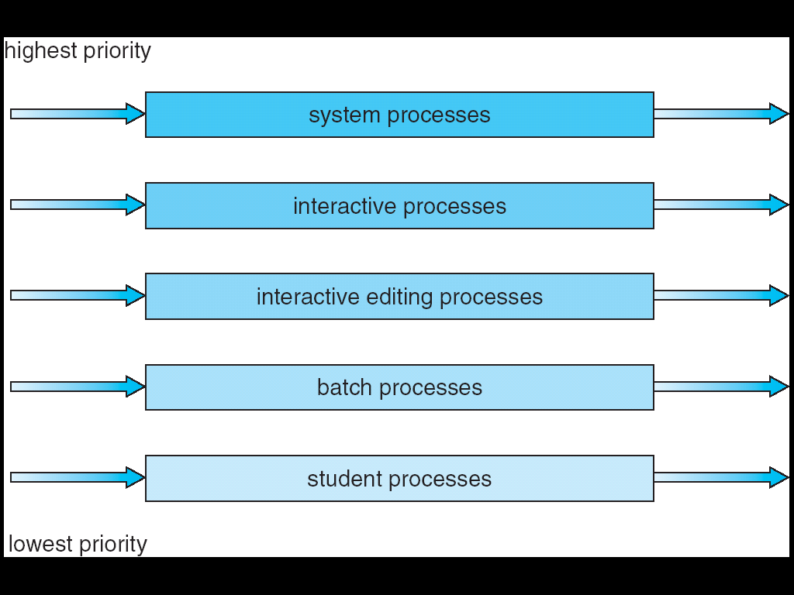
Giải thuật MLQ
Notes:
interactive: giao tiếp; batch: lô.

Slide 41
Giải thuật MLQ
+ Các hàng đợi phía trên có độ ưu tiên cao hơn phía dưới. Nếu một tiến trình soạn thảo giao tiếp được đưa vào hàng đợi sẵn sàng trong khi một tiến trình lô đang chạy thì tiến trình lô sẽ bị trưng dụng CPU.
Chú ý: Trong thực tế, PP tổ chức hàng đợi theo 2 mức được dùng khá phổ biến:
1. Hàng đợi cho các tiến trình hướng I/O (độ ưu tiên cao hơn).
2. Hàng đợi cho các tiến trình hướng CPU (độ ưu tiên thấp hơn).

Slide 42
Giải thuật MLQ
Ưu nhược điểm: Các tiến trình được gán cố định cho một hàng đợi, chúng không có sự di chuyển giữa các hàng đợi, cách này có ưu điểm là chi phí lập lịch thấp tuy nhiên thiếu mềm dẻo và có thể dẫn đến tình trạng nơi thừa nơi thiếu CPU.

Slide 43
Giải thuật MLFQ
MLFQ (Multi Level Feedback Queue - Hàng đợi phản hồi đa cấp)
+ Trong kiểu này, hệ thống tổ chức nhiều hàng đợi. Mỗi hàng đợi có độ ưu tiên và cách thức tổ chức khác nhau. Các tiến trình có thể di chuyển giữa các hàng đợi khác nhau.
+ Nếu một tiến trình dùng quá nhiều tg CPU thì nó sẽ được di chuyển tới hàng đợi có độ ưu tiên thấp hơn. Cơ chế này để lại các tiến trình hướng I/O trong các hàng đợi có độ ưu tiên cao hơn.

Slide 44
Giải thuật MLFQ
+ Trái lại, một tiến trình chờ quá lâu trong hàng đợi có độ ưu tiên thấp hơn có thể được di chuyển tới hàng đợi có độ ưu tiên cao hơn.
+ pp này nhằm ngăn chặn hiện tượng "đói CPU" mà phương pháp MLQ gặp phải.

Slide 45
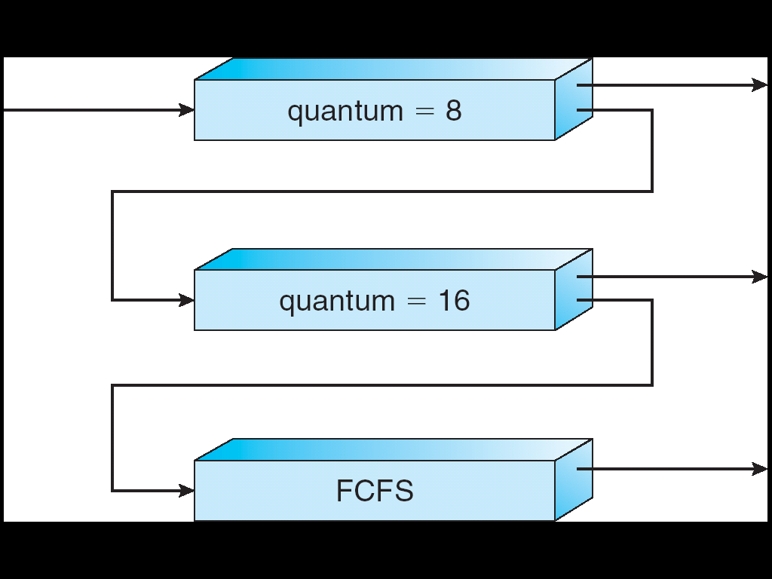
Giải thuật MLFQ
Ví dụ: Xét một bộ lập lịch có 3 hàng đợi (0, 1, 2) được minh họa như hình sau:

Slide 46
Giải thuật MLFQ
+ Một tiến trình trong hàng đợi 0 với lượng tg = 8. Nếu nó không kết thúc trong vòng 8 đvtg thì nó sẽ được chuyển tới đuôi của hàng đợi 1 và thực thi tiến trình kế tiếp trong hàng đợi 0.
+ Nếu hàng đợi 0 rỗng, thì tiến trình tại đầu hàng đợi 1 sẽ được thực thi với lượng tg = 16. Nếu trong khoảng tg này mà nó không hoàn thành thì nó được đặt vào cuối hàng đợi 2,...
+ Các tiến trình trong hàng đợi 2 được thực hiện theo giải thuật FCFS chỉ khi các hàng đợi 0, 1 rỗng.

Slide 47
Giải thuật MLFQ
Ưu nhược điểm: Đây là giải thuật phổ biến nhất, nó có thể được cấu hình để thích hợp với mỗi hệ thống nhất định. Tuy nhiên, giải thuật này đòi hỏi một cơ chế phức tạp nhất.

Slide 48
IV. Lập lịch đa xử lí
Trong các phần trên, chúng ta tập trung vào lập lịch CPU cho các hệ thống 1 CPU. Với một hệ thống có nhiều CPU việc lập lịch sẽ phức tạp hơn. Trong phần này chúng ta thảo luận vắn tắt về lập lịch trong các hệ đa xử lý.

Slide 49
IV. Lập lịch đa xử lí
Chúng ta tập trung vào các HT mà các bộ xử lí là thuần nhất theo nghĩa bất kỳ bộ xử lí nào rỗi có thể chạy bất kỳ tiến trình nào trong hàng đợi.
Tuy nhiên, nếu một thiết bị I/O được gán tới một đường bus riêng của một bộ xử lý, các tiến trình muốn dùng thiết bị đó phải được lập lịch để chạy trên bộ xử lí đó.

Slide 50
IV. Lập lịch đa xử lí
Mỗi bộ xử lí có thể có một hàng đợi riêng, tuy nhiên khi đó một bộ xử lí có thể đang rỗi với một hàng đợi rỗng trong khi bộ xử lí khác lại rất bận.
Để ngăn ngừa tình trạng đó người ta có thể cấu trúc một hàng đợi chung, tất cả các tiến trình đều được đưa vào một hàng đợi và có thể được lập lịch trên bất cứ bộ xử lí nào.

Slide 51
IV. Lập lịch đa xử lí
Có hai cách tiếp cận lập lịch đa xử lí trong trường hợp hàng đợi chung:
Cách 1: Mỗi bộ xử lí lập lịch cho chính nó.
+ Mỗi bộ xử lí xem xét hàng đợi chung và chọn một tiến trình để thực thi.
+ Khi đó, có thể xẩy ra nhiều bộ xử lí cùng truy xuất và cập nhật một cấu trúc DL và hai bộ xử lí cùng chọn một tiến trình.

Slide 52
IV. Lập lịch đa xử lí
Cách 2. Một bộ xử lí chuyên làm nhiệm vụ lập lịch, xử lí I/O, và các hoạt động hệ thống khác (bộ xử lí chủ), các bộ xử lí còn lại thực thi các tiến trình người dùng.

Slide 53
V. Lập lịch thời gian thực
Một hệ thống thời gian thực là một hệ thống phần mềm mà sự hoạt động chính xác của nó phụ thuộc vào các kết quả đưa ra và thời gian khi các kết quả này được đưa ra.

Slide 54
V. Lập lịch thời gian thực
Có 2 loại HT thời gian thực:
1. Các HT thời gian thực cứng:
+ Là một hệ thống thời gian thực mà sự hoạt động của nó sẽ bị sai nếu các kết quả không được đưa ra theo các yêu cầu thời gian qui định.
+ Một tiến trình được xem xét để thực thi cùng với thời gian tối đa để hoàn thành. Khi bộ định thời (của HĐH) nhận được tiến trình, nó phải đảm bảo rằng tiến trình sẽ được hoàn thành đúng giờ hay từ chối yêu cầu khi không thể.

Slide 55
V. Lập lịch thời gian thực
2. Hệ thống thời gian thực mềm:
+ Trong các hệ thống thời gian thực mềm, các tiến trình tới hạn có độ ưu tiên cao hơn các tiến trình khác.
+ HĐH có cơ chế lập lịch trưng dụng, tuy nhiên độ ưu tiên của các tiến trình thời gian thực không được giảm dần theo thời gian như các tiến trình không thời gian thực khác.

Slide 56
VI. Đánh giá các giải thuật
Mô hình xác định
Mô hình hàng đợi
Mô hình mô phỏng
Mô hình dùng mã hóa

Slide 57
Mô hình xác định
Mô hình này đánh giá giải thuật thông qua chỉ số thời gian chờ đợi trung bình.
Ví dụ, chúng ta xét tại thời điểm 0 có 5 tiến trình trong hàng đợi sẵn sàng, quantum = 10.
Tiến trình | Thời gian chu kỳ CPU
P₁ P₂ P₃ P₄ P₅ | 10 29 3 7 12

Slide 58
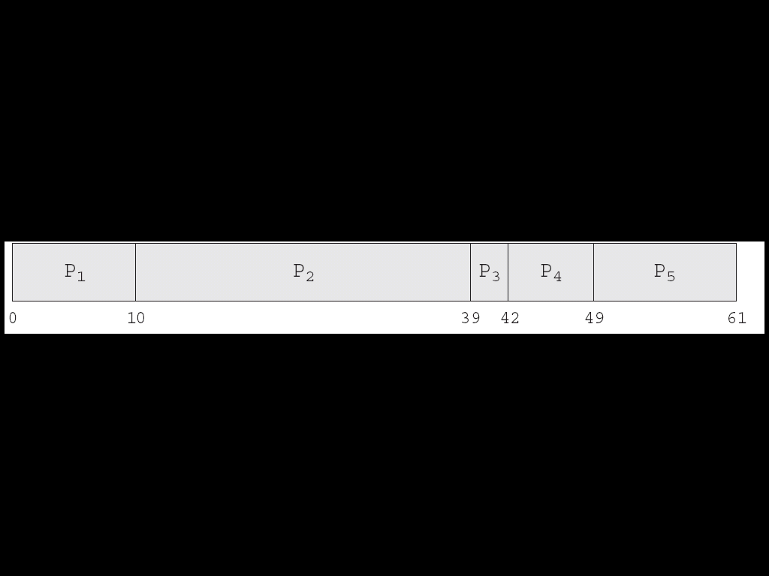
Mô hình xác định
1. Giải thuật FCFS
Thời gian chờ đợi TB = 28
Tiến trình | Thời gian chờ
P₁ P₂ P₃ P₄ P₅ | 0 10 39 42 49

Slide 59
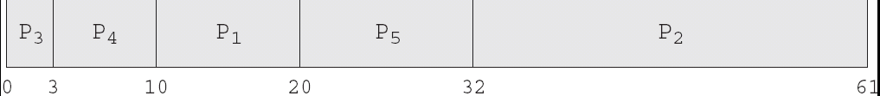
Mô hình xác định
2. Giải thuật SJF
Thời gian chờ đợi TB = 13
Tiến trình | Thời gian chờ
P₁ P₂ P₃ P₄ P₅ | 10 32 0 3 20

Slide 60

Mô hình xác định
3. Giải thuật RR
Thời gian chờ đợi TB = 23
Tiến trình | Thời gian chờ
P₁ P₂ P₃ P₄ P₅ | 0 32 20 23 40

Slide 61
Mô hình xác định
+ Theo mô hình này giải thuật SJF là tốt nhất.
+ Mô hình xác định đơn giản và nhanh, nó cho phép đánh giá chính xác các giải thuật khác nhau.
+ Tuy nhiên, mô hình này chỉ phù hợp khi các chương trình được chạy lặp đi lặp lại trên một hệ thống. Mặt khác, nó đòi hỏi các tham số đầu vào chính xác. Đó là điều không đơn giản để sử dụng mô hình này.

Slide 62
Mô hình hàng đợi
+ Với các chương trình được chạy trên nhiều HT khác nhau, khi đó thời gian CPU là không thể xác định. Vì thế không thể dùng mô hình xác định.
+ Mỗi một CPU với một hàng đợi sẵn sàng. Biết tốc độ đến hàng đợi, tốc độ phục vụ, chúng ta có thể tính được chiều dài hàng đợi trung bình, thời gian chờ trung bình,...

Slide 63
Mô hình hàng đợi
+ Gọi: n là chiều dài hàng đợi trung bình.
w: thời gian chờ đợi trung bình. λ: tốc độ đến trung bình.
n = λ × w.
+ Chẳng hạn, chúng ta biết có 7 tiến trình đến mỗi giây, và thường có 14 tiến trình trong hàng đợi, thì thời gian chờ đợi trung bình là 2 giây.

Slide 64
Mô hình hàng đợi
+ Khó khăn của mô hình này là sự phân bổ đến và tốc độ phục vụ là khó có thể tính chính xác. Vì vậy, kết quả đánh giá của mô hình hàng đợi chỉ là xấp xỉ.

Slide 65
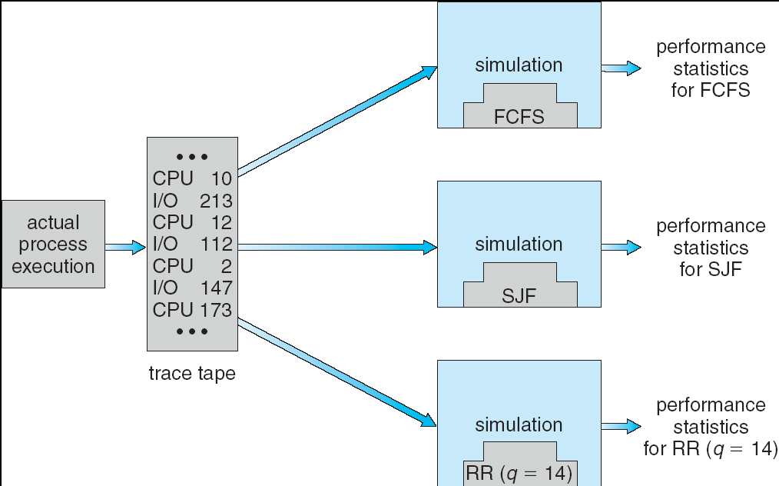
Mô hình mô phỏng
Notes:
Actual process execution: thực thi tiến trình thực tế;

Slide 66
Mô hình mô phỏng
+ Khi sự mô phỏng thực thi, các thống kê hiển thị năng lực của các giải thuật được tập hợp và in ra.
+ Mô hình mô phỏng có thể rất đắt và thường yêu cầu hàng giờ máy tính để thực hiện.
+ Một mô phỏng chi tiết hơn cung cấp các kết quả chính xác hơn nhưng cũng yêu cầu nhiều thời gian máy tính hơn.

Slide 67
Mô hình dùng mã hóa
+ Để đánh giá hoàn toàn chính xác một giải thuật lập lịch là mã hóa nó, đặt nó vào hệ điều hành và xem cách nó làm việc như thế nào.
+ PP này đặt một giải thuật thực sự vào một hệ thống thực để đánh giá trong các điều kiện hoạt động thực tế.

Slide 68
Mô hình dùng mã hóa
+ Khó khăn chính là chi phí của PP này bao gồm:
- Chi phí mã hóa giải thuật.
- Chi phí sửa đổi HĐH để hỗ trợ nó cũng như các cấu trúc dữ liệu được yêu cầu.
+ Một khó khăn nữa là phản ứng của người dùng đối với sự thay đổi liên tục HĐH.

Slide 69
End of Chapter 3

Slide 70
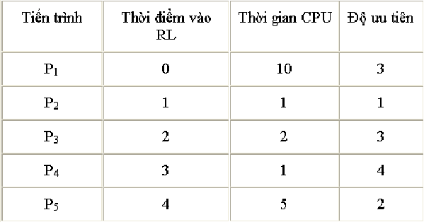
BÀI TẬP
Bài 1. Xét tập các tiến trình sau (với thời gian yêu cầu CPU và độ ưu tiên kèm theo).

Slide 71
BÀI TẬP
a) Cho biết kết quả lập lịch của các tiến trình trên theo thuật toán FCFS; SJF; SRT; Lập lịch theo độ ưu tiên không trưng dụng (độ ưu tiên 1 > 2 > ...); và RR (quantum = 2).
b) Cho biết thời gian chờ (waiting time) của từng tiến trình trong từng thuật toán.
c) Cho biết thời gian chờ trung bình của các tiến trình trong từng thuật toán.

Slide 72
BÀI TẬP
Đáp án:
+ FIFO:
0 10 11 13 14 19
- Thời gian chờ:
P₁ = 0; P₂ = 9; P₃ = 9; P₄ = 10; P₅ = 10
- Thời gian chờ trung bình:
38/5 = 7.6
P₁ | P₂ | P₃ | P₄ | P₅

Slide 73
BÀI TẬP
+ LL ưu tiên không trưng dụng:
0 10 11 16 18 19
- Thời gian chờ:
P₁ = 0; P₂ = 9; P₃ = 14; P₄ = 15; P₅ = 7
- Thời gian chờ trung bình:
47/5 = 9.4
P₁ | P₂ | P₅ | P₃ | P₄

Slide 74
BÀI TẬP
+ SJF:
0 10 11 12 14 19
- Thời gian chờ:
P₁ = 0; P₂ = 9; P₃ = 10; P₄ = 8; P₅ = 10
- Thời gian chờ trung bình:
38/5 = 7.6
P₁ | P₂ | P₄ | P₃ | P₅

Slide 75
BÀI TẬP
+ SRT:
0 1 2 4 5 10 19
- Thời gian chờ:
P₁ = 9; P₂ = 0; P₃ = 0; P₄ = 1; P₅ = 1
- Thời gian chờ trung bình:
11/5 = 2.2
P₁ | P₂ | P₃ | P₄ | P₅ | P₁

Slide 76
BÀI TẬP
+ RR:
0 2 3 5 6 8 10 12 14 15 17 19
- Thời gian chờ:
P₁ = 0 + 6 + 2 + 2 = 10; P₂ = 1; P₃ = 1; P₄ = 2; P₅ = 2 + 2 + 2 = 6
- Thời gian chờ trung bình:
20/5 = 4
P₁ | P₂ | P₃ | P₄ | P₅ | P₁ | P₅ | P₁ | P₅ | P₁ | P₁

